Slide 1

ASPECTOS LEGALES DE LA PATOLOGÍA OCUPACIONAL
ANDREA PEIRÓ ABÁSOLO
ABOGADA
ORIA PAJARES & ASOCIADOS ABOGADOS

Slide 2
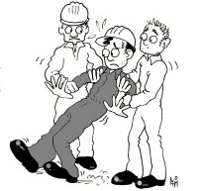
¿QUÉ ES UNA ENFERMEDAD PROFESIONAL?
Real Decreto Legislativo 8/2015 (Ley General de la Seguridad Social).
  Art. 157.1 Se entenderá por enfermedad profesional la contraída a consecuencia del trabajo ejecutado por cuenta ajena en las actividades que se especifiquen en el cuadro que se apruebe por las disposiciones de aplicación y desarrollo de esta ley, y que esté provocada por la acción de los elementos o sustancias que en dicho cuadro se indiquen para cada enfermedad profesional.

Slide 3
¿QUÉ ES UNA ENFERMEDAD PROFESIONAL?
REAL DECRETO 1299/2006: cuadro de enfermedades profesionales causadas por:
  Grupo 1: agentes químicos:
  Grupo 2: agentes físicos.
  Grupo 3: agentes biológicos.
  Grupo 4: inhalación de sustancias y agentes no comprendidas en otros apartados.
  Grupo 5: de la piel causadas por sustancias y agentes no comprendidos en alguno de los otros apartados.
  Grupo 6: agentes carcinogénicos.

Slide 4
CATEGORÍAS DE ENFERMEDADES PROFESIONALES
Grupo 1: Enfermedades profesionales causadas por agentes químicos: 49 compuestos químicos (arsénico, berilio, cadmio, cloro, flúor, ácido sulfúrico alcoholes y fenoles, óxidos de carbono, de nitrógeno...)
Grupo 2: Enfermedades profesionales causadas por agentes físicos: 9 grupos: relación trabajo desarrollado/ enfermedad:
  Hipoacusia o sordera provocada por el ruido
  Enfermedades por posturas forzadas o movimientos repetitivos en el trabajo
  Enfermedades por compresión y descompresión atmosférica
  Enfermedades provocadas por radiaciones ionizantes
  Enfermedades por exposiciones a radiaciones ultravioletas /energía radiante
  Nistagmus de los mineros
  Enfermedades de los nódulos de las cuerdas vocales por esfuerzos sostenidos de la voz
  Enfermedades por vibraciones mecánicas

Slide 5
CATEGORÍAS DE ENFERMEDADES PROFESIONALES
Grupo 3: Enfermedades profesionales causadas por agentes biológicos: enfermedades infecciosas, parasitarias, paludismo, fiebre amarilla, legionella, fiebre recurrente, peste, tifus…
Grupo 4: Enfermedades profesionales causadas por inhalación de sustancias y agentes no comprendidas en otros apartados
  Polvo de carbón: Neumoconiosis de los mineros de carbón
  Polvo de sílice libre: silicosis: Trabajos expuestos a la inhalación de polvo de sílice libre, y especialmente: trabajos en minas, túneles, canteras, galerías, obras públicas.
  Polvos de amianto: asbestosis, Afecciones fibrosantes de la pleura y pericardio o cardíaca provocadas por amianto
  Neumoconiosis por polvo de aluminio

Slide 6
CATEGORÍAS DE ENFERMEDADES PROFESIONALES
Grupo 5: Enfermedades profesionales de la piel causadas por sustancias y agentes no comprendidos en alguno de los otros apartados.
  Sustancias de bajo peso molecular por debajo de los 1.000 daltons (metales y sus sales, polvos de maderas, productos farmacéuticos, sustancias químico plásticas, aditivos, disolventes, conservantes, catalizadores, perfumes, adhesivos, acrilatos, resinas de bajo peso molecular, formaldehído y derivados, etc.
  Agentes y sustancias de alto peso molecular, por encima de los 1.000 daltons (sustancias de origen vegetal, animal, microorganismos y sustancias enzimáticas de origen vegetal, animal y/o de microorganismos
  Sustancias fotosensibles exógenas
  Agentes infecciosos
  Helmintiasis

Slide 7
CATEGORÍAS DE ENFERMEDADES PROFESIONALES
Grupo 6: Enfermedades profesionales causadas por agentes carcinogénicos: 17 AGENTES CARCINÓGENOS
  1.- AMIANTO:
    Tipos de enfermedades:
      Neoplasia maligna de bronquio y plumón:
      Mesotelioma, de pleura, de peritoneo y en otras localizaciones
      Cáncer de Laringe
    Actividades profesionales: trabajos expuestos a la inhalación de polvos de amianto y especialmente:
      Trabajos de extracción, manipulación y tratamiento de minerales o rocas amiantíferas
      Fabricación de tejidos, cartones y papeles de amianto.
      Tratamiento preparatorio de fibras de amianto (cardado, hilado, tramado, etc.).
      Aplicación de amianto a pistola (chimeneas, fondos de automóviles y vagones).
      Trabajos de aislamiento térmico en construcción naval y de edificios.
      Fabricación de guarniciones para frenos y embragues, de productos de fibrocemento, de equipos contra incendios, de filtros y cartón de amianto, de juntas de amianto y caucho.
      Limpieza, mantenimiento y reparación de acumuladores de calor u otras máquinas que tengan componentes de amianto.
      Desmontaje y demolición de instalaciones que contengan amianto.
      Trabajos de reparación de vehículos automóviles.
      Aserrado de fibrocemento.
      Trabajos que impliquen la eliminación de materiales con amianto

Slide 8
CATEGORÍAS DE ENFERMEDADES PROFESIONALES
Grupo 6: Enfermedades profesionales causadas por agentes carcinogénicos.
  2.- AMINAS AROMÁTICAS: Neoplasia maligna de vejiga
  3.- ARSÉNICO Y SUS COMPUESTOS: Neoplasia maligna de bronquio y pulmón, Carcinoma epidemoide de piel….
  4.- BENCENO: Síndrome linfo y mieloproliferativos
  5.- BERILIO : Neoplasia maligna de bronquio y pulmón
  6.- BIS-(CLORO-METIL) ÉTER: Neoplasia maligna de bronquio y pulmón
  7.- CADMIO : Neoplasia maligna de bronquio y pulmón
  8.- CLOURURO DE VINILO MONÓMERO: Neoplasia maligna de hígado
  9.- CROMO VI Y COMPUESTO DE CROMO VI: Neoplasia maligna de cavidad nasal
  10.- HIDROCARBUROS AROMÁTICOS POLICÍCLICOS (PAH), PRODUCTOS DE DESTILACIÓN DEL CARBÓN: HOLLÍN, ALQUITRÁN, BETÚN, BREA, ANTRACENO, ACEITES MINERALES, PARAFINA BRUTA Y A LOS COMPUESTOS, PRODUCTOS, RESIDUOS DE ESTAS SUSTANCIAS Y A OTROS FACTORES CARCINÓGENOS. DESTILACIÓN DE LA HULLA: Lesiones premalignas de piel y Carcinoma de células escamosa

Slide 9
CATEGORÍAS DE ENFERMEDADES PROFESIONALES
Grupo 6: Enfermedades profesionales causadas por agentes carcinogénicos.
  11.- NÍQUEL : Neoplasia maligna de cavidad nasal, bronquio y pulmón
  12.- POLVO DE MADERA DURA: Neoplasia maligna de cavidad nasal , bronquio y pulmón
  13.- RADÓN Neoplasia maligna de bronquio y pulmón
  14.- RADIACIÓN IONIZANTE: Síndromes linfo y mieloproliferativos, Carcinoma epidermoide de piel
  15.-AMINAS (PRIMARIAS, SECUNDARIAS, TERCIARIAS, HETEROCÍCLICAS) E HIDRACINAS AROMÁTICAS Y SUS DERIVADOS HALÓGENOS, FENÓLICOS, NITROSADOS, NITRADOS Y SULFONADOS: Cáncer versical
  16.- NITROBENCENO: Linfoma
  17.- ÁCIDO CIANHÍDRICO, CIANUROS, COMPUESTOS DE CIANÓGENO Y ACRILONITRILOS

Slide 10
ENFERMEDADES CON SOSPECHA DE ORIGEN LABORAL
ANEXO 2: Lista complementaria de enfermedades cuyo origen profesional se sospecha y cuya inclusión en el cuadro de enfermedades profesionales podría contemplarse en el futuro:
  Mismos grupos que en el Anexo 1
  Grupo 6: Enfermedades provocadas por agentes carcinógenos. Enfermedades provocadas por agentes carcinógenos no incorporadas en apartados anteriores, con la clasificación C1 (sustancias carcinógenas de primera categoría, es decir, que se sabe que son carcinógenas para el hombre) y C2 (sustancias carcinógenas de segunda categoría, respecto de las cuales existe una presunción de que pueden considerarse carcinógenas para el hombre) dada por el RD 1124/2000, de 16 de junio, que modifica el RD 665/1997, de 12 de mayo, sobre la protección de los trabajadores contra los riesgos relacionados con la exposición a agentes cancerígenos durante el trabajo.

Slide 11

BENEFICIOS DEL RECONOCIMIENTO DE LA ENFERMEDAD PROFESIONAL
Consecuencias de índole económico- sanitario:
  El tratamiento médico-farmacéutico gratuito (no se abona el 40%)
  Prestaciones derivadas de la Seguridad Social (con independencia del tiempo de cotización)
    Asistencia sanitaria completa con independencia de que el empresario haya incumplido sus obligaciones en materia de afiliación, altas y bajas, o el contrato se hubiera celebrado contraviniendo las normas.
    Prestaciones económicas:
      Lesiones permanentes no Invalidantes e Incapacidad temporal, permanente (total o absoluta) gran invalidez con una base reguladora mayor a un supuesto de enfermedad común
      Indemnización especial en casos de muerte por EP

Slide 12
BENEFICIOS DEL RECONOCIMIENTO DE LA ENFERMEDAD PROFESIONAL
Consecuencias económicas
  Indemnización especial por fallecimiento o Incapacidad Permanente conforme Convenio Colectivo
  Si la Enfermedad Profesional es consecuencia de una infracción empresarial de las medidas de seguridad e higiene:
    Indemnización de daños y perjuicios para el enfermo y sus familiares
    Recargo de prestaciones: aumento de la pensión entre un 30% y un 50%
Consecuencias de índole preventivo-sanitaria:
    Periodo de observación para el diagnóstico definitivo: incapacidad temporal cobrando el 75% del salario
    Cambio puesto de trabajo conservando el salario

Slide 13
PROCESO JUDICIAL
Reconocimiento de la Enfermedad Profesional
  Ante la mutua
  Ante el INSS: reclamación previa
  Ante el Juzgado de lo Social
    Requiere pericial
Recargo de prestaciones (aumento % pensión)
  Ante la Inspección de Trabajo: reclamación previa
  Ante el INSS
  Ante el Juzgado de lo Social
    Requiere pericial

Slide 14
PROCESO JUDICIAL
Indemnización de daños y perjuicios
  Ante el Juzgado de lo Social
    No costas
    Facilidad probatoria
  Ante el Juzgado de Instrucción (Penal)
    No costas
    Dificultad probatoria: caso azucarera de Toro
  Ante el Juzgado de 1ª Instancia (Civil)
    Solo para exposición ambiental
    Si costas

Slide 15

EL PAPEL DEL FACULTATIVO ANTE LA SOSPECHA DE UNA ENFERMEDAD PROFESIONAL
Real Decreto 1299/2006, de 10 de noviembre, por el que se aprueba el cuadro de enfermedades profesionales en el sistema de la Seguridad Social y se establecen criterios para su notificación y registro
  Artículo 5. Comunicación de enfermedades que podrían ser calificadas como profesionales.
    Cuando los facultativos del Sistema Nacional de Salud, con ocasión de sus actuaciones profesionales, tuvieran conocimiento de la existencia de una enfermedad de las incluidas en el anexo 1 que podría ser calificada como profesional, o bien de las recogidas en el anexo 2, y cuyo origen profesional se sospecha, lo comunicarán a los oportunos efectos, a través del organismo competente de cada comunidad autónoma y de las ciudades con Estatuto de Autonomía, a la entidad gestora, a los efectos de calificación previstos en el artículo 3 y, en su caso, a la entidad colaboradora de la Seguridad Social que asuma la protección de las contingencias profesionales. Igual comunicación deberán realizar los facultativos del servicio de prevención, en su caso.

Slide 16
EL PAPEL DEL FACULTATIVO ANTE LA SOSPECHA DE UNA ENFERMEDAD PROFESIONAL
COMUNIDAD VALENCIANA:
  Orden 6/2012, de 19 de abril de la Conselleria de Sanidad, por la que se establece el procedimiento de comunicación de sospechas de enfermedades profesionales en la Comunitat Valenciana, a través del Sistema de Información Sanitaria y Vigilancia Epidemiológica Laboral
  Sistema de Información Sanitaria y Vigilancia Epidemiológica Laboral (SISVEL)
  Implantado para médicos de atención primaria y centros de especialidades médicas: Posibilidad de comunicar directamente la Enfermedad profesional o sólo la sospecha

Slide 17

ACTUACIÓN JUDICIAL DEL MÉDICO
Perito de parte
Pericial judicial
Testigo- perito
Art. 335.2 LEC Al emitir el dictamen, todo perito deberá manifestar, bajo juramento o promesa de decir verdad, que ha actuado y, en su caso, actuará con la mayor objetividad posible, tomando en consideración tanto lo que pueda favorecer como lo que sea susceptible de causar perjuicio a cualquiera de las partes, y que conoce las sanciones penales en las que podría incurrir si incumpliere su deber como perito.

Slide 18
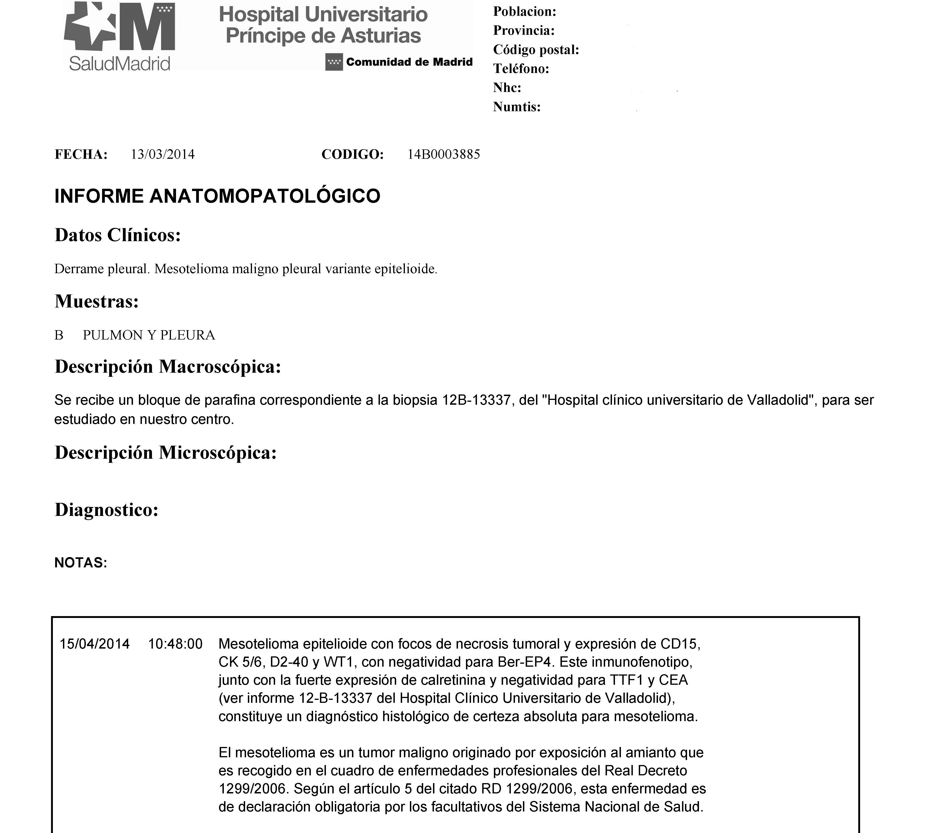
ACTUACIÓN JUDICIAL DEL MÉDICO
¿Cómo ayudar al paciente?

Slide 19
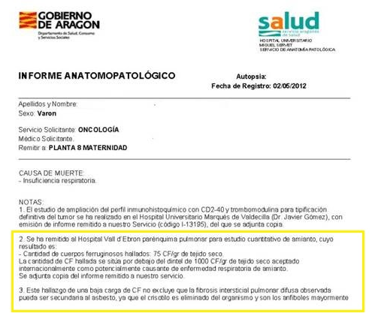
ACTUACIÓN JUDICIAL DEL MÉDICO
DISCUSIÓN RECUENTO NÚMERO DE CUERPOS FERRUGINOSOS

Slide 20
ACTUACIÓN JUDICIAL DEL MÉDICO
CONSEJOS
No ser categórico, sobre todo en las negaciones (si se busca , se encuentra)
Acreditada la exposición al amianto desde un punto de vista de salud laboral: no solicitar recuento CF
Mesotelioma: nunca solicitar recuento CF
Ante diagnóstico no definitivos: remisión del material histológico para diagnóstico definitivo
Consultar con un profesional de la abogacía o con el Colegio de médicos.

Slide 21


GRACIAS POR SU ATENCIÓN
MAYO 2017

